Slide 1
Сестринский уход за недоношенным ребенком

Slide 2
Актуальность темы
Частота преждевременных родов в развитых странах колеблется от 6 до 12% и за последние 10 лет имеет тенденцию к повышению.
Правильная организация ведения недоношенных новорожденных позволит значительно снизить риск тяжелых осложнений и смертности среди недоношенных новорожденных.

Slide 3
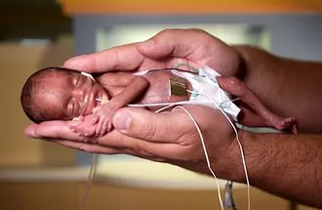
Недоношенный -
новорожденный, родившийся между 22 и 37 неделями (154—259 дней от первого дня последнего менструального периода) внутриутробного развития с массой от 500 до 2500гр. и длиной тела от 25 до 45 см.

Slide 4
Примерная масса тела ребёнка на различных сроках беременности
Срок беременности в неделях | Средняя масса тела ребёнка, в г.
27-28 | 850-1300
29 | 1150-1500
30 | 1250-1700
31 | 1300-1750
32 | 1400-1950
33 | 1550-2300
34 | 1800-2500
35-36 | 1950-2500

Slide 5
Факторы риска, приводящие к увеличению смертности недоношенных детей:
кровотечение у матери перед родами;
многоплодная беременность; роды при тазовом предлежании;
перинатальная асфиксия;
мужской пол;
гипотермия;
синдром дыхательных расстройств I типа (СДР, РДС — респираторный дистресс-синдром).

Slide 6
Причины невынашивания беременности
1. Социально-экономические факторы:
профессиональные вредности (работа на вредном производстве, с компьютерами, с солями тяжелых металлов, химреактивами и т.д.);
уровень образования родителей (чем ниже уровень образования матери и отца, тем выше вероятность недонашивания);
отношение женщины к беременности: в случаях нежеланной беременности, особенно у женщин, не состоящих в браке, преждевременное рождение ребенка наблюдается в 2 раза чаще;
курение как матери, так и отца. Типичные осложнения беременности у курящих - предлежание плаценты, преждевременная отслойка плаценты и разрыв плодного пузыря, способствуют невынашиванию. Интенсивное курение отца снижает вероятность зачатия и является фактором риска рождения ребенка с низкой массой тела;
употребление алкоголя и/или наркотиков приводит к высокой частоте рождения недоношенного ребенка.

Slide 7
Причины невынашивания беременности
2. Социально-биологические факторы:
возраст матери (первородящие моложе 17 лет и старше 30 лет) и отца (моложе 17 лет);
субклиническая инфекция и бактериальное носительство;
предшествующие аборты;
«дефицитное» питание беременной женщины.
3. Клинические факторы:
экстрагенитальные заболевания матери (особенно при обострении или декомпенсации их во время беременности);
хронические заболевания мочеполовой системы у матери;
оперативные вмешательства во время беременности;
психологические и физические травмы и другие патологические состояния;
гестоз продолжительностью более 4 недель.

Slide 8
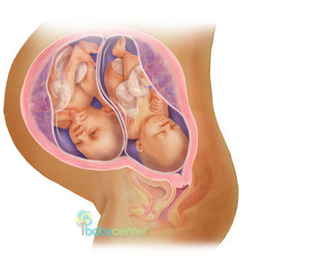
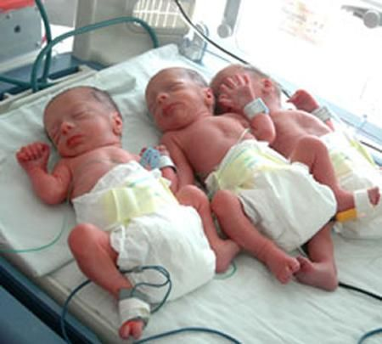
Причины невынашивания беременности
4. Экстракорпоральное оплодотворение.
Многоплодная беременность.

Slide 9
Факторы риска рождения недоношенного ребенка:
1. Со стороны матери:
возраст беременной (первородящие в возрасте до 18 лет и старше 30 лет);
тяжелые соматические и инфекционные заболевания, перенесенные во время беременности;
генетическая предрасположенность;
аномалии развития репродуктивной системы;
отягощенный акушерский анамнез (частые предшествующие прерывания беременности или оперативное вмешательство, патология беременности, привычные выкидыши, мертворождения и пр.);
психические и физические травмы;
бесконтрольный прием медикаментов.

Slide 10
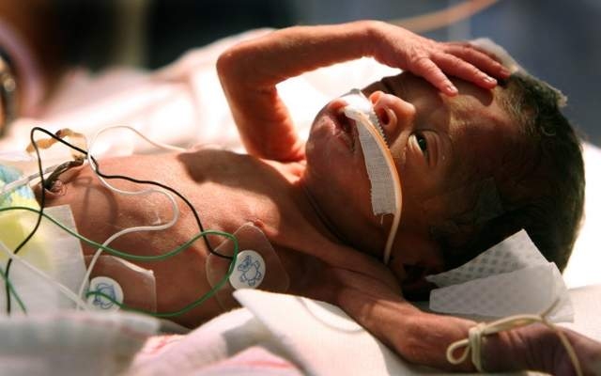
Факторы риска рождения недоношенного ребенка:
2. Со стороны плода:
хромосомные аберрации;
пороки развития;
иммунологический конфликт;
внутриутробное инфицирование.

Slide 11
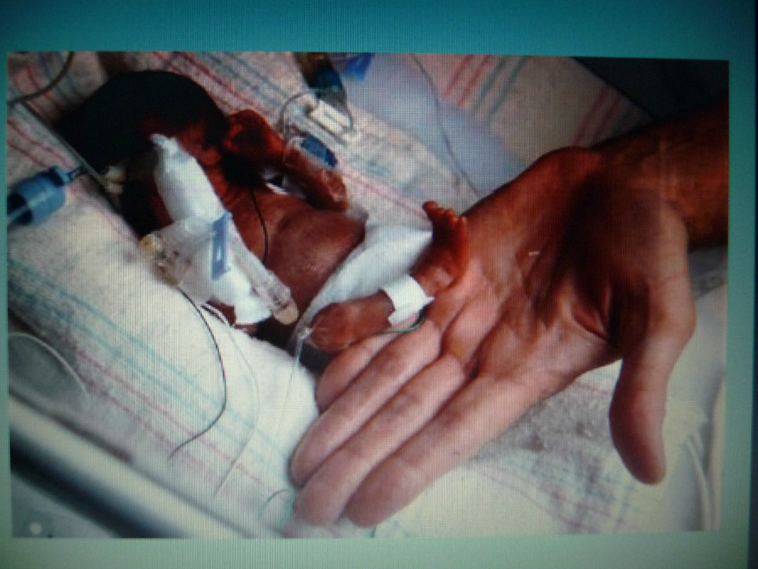
Критерии рождения ребенка живым
Приказ МЗ РФ и СР
от 27.12.2011 №1687н
«О медицинских критериях рождения, форме документа о рождении и порядке её выдачи».

Slide 12
Приказ Министерства здравоохранения и социального развития РФ от 27 декабря 2011 г. № 1687н
«О медицинских критериях рождения, форме документа о рождении и порядке ее выдачи»
Медицинские критерии рождения
1. Моментом рождения ребенка является момент отделения плода от организма матери посредством родов.
2. Медицинскими критериями рождения являются:
1) срок беременности 22 недели и более;
2) масса тела ребенка при рождении 500 грамм и более (или менее 500 грамм при многоплодных родах);
3) длина тела ребенка при рождении 25 см и более (в случае, если масса тела ребенка при рождении неизвестна);
4) срок беременности менее 22 недель или масса тела ребенка при рождении менее 500 грамм, или в случае, если масса тела при рождении неизвестна, длина тела ребенка менее 25 см, - при продолжительности жизни более 168 часов после рождения (7 суток).

Slide 13
Приказ Министерства здравоохранения и социального развития РФ от 27 декабря 2011 г. № 1687н
«О медицинских критериях рождения, форме документа о рождении и порядке ее выдачи»
Медицинские критерии рождения
3. Живорождением является момент отделения плода от организма матери посредством родов при сроке беременности 22 недели и более при массе тела новорожденного 500 грамм и более (или менее 500 грамм при многоплодных родах) или в случае, если масса тела ребенка при рождении неизвестна, при длине тела новорожденного 25 см и более при наличии у новорожденного признаков живорождения (дыхание, сердцебиение, пульсация пуповины или произвольные движения мускулатуры независимо от того, перерезана пуповина и отделилась ли плацента).

Slide 14
Приказ Министерства здравоохранения и социального развития РФ от 27 декабря 2011 г. № 1687н
«О медицинских критериях рождения, форме документа о рождении и порядке ее выдачи»
Медицинские критерии рождения
4. Массой тела ребенка при рождении считается результат взвешивания новорожденного, произведенного в течение первого часа его жизни. Измерение длины тела новорожденного производится при вытянутом его положении на горизонтальном ростомере от верхушки темени до пяток.
Новорожденные, родившиеся с массой тела до 2500 грамм, считаются новорожденными с низкой массой тела при рождении, до 1500 грамм - с очень низкой массой тела при рождении, до 1000 грамм - с экстремально низкой массой тела при рождении.

Slide 15
Приказ Министерства здравоохранения и социального развития РФ от 27 декабря 2011 г. № 1687н
«О медицинских критериях рождения, форме документа о рождении и порядке ее выдачи»
Медицинские критерии рождения
5. Мертворождением является момент отделения плода от организма матери посредством родов при сроке беременности 22 недели и более при массе тела новорожденного 500 грамм и более (или менее 500 грамм при многоплодных родах) или в случае, если масса тела ребенка при рождении неизвестна, при длине тела новорожденного 25 см и более при отсутствии у новорожденного признаков живорождения.
.

Slide 16
Приказ Министерства здравоохранения и социального развития РФ от 27 декабря 2011 г. № 1687н
«О медицинских критериях рождения, форме документа о рождении и порядке ее выдачи»
Медицинское свидетельство о рождении
выдается на новорожденных, родившихся живыми при сроке беременности 22 недели и более при массе тела новорожденного 500 грамм и более (или менее 500 грамм при многоплодных родах), или в случае, если масса тела ребенка при рождении неизвестна, при длине тела новорожденного 25 см и более при наличии у новорожденного признаков живорождения (дыхание, сердцебиение, пульсация пуповины или произвольные движения мускулатуры независимо от того, перерезана пуповина и отделилась ли плацента).
.

Slide 17
Приказ Министерства здравоохранения и социального развития РФ от 27 декабря 2011 г. № 1687н
«О медицинских критериях рождения, форме документа о рождении и порядке ее выдачи»
Медицинское свидетельство о рождении
На новорожденных, родивших ся при сроке беременности менее 22 недель или с массой тела менее 500 грамм, или в случае, если масса тела при рождении неизвестна, с длиной тела менее 25 см, медицинское свидетельство о рождении выдается, если они прожили более 168 часов после рождения (7 суток).

Slide 18
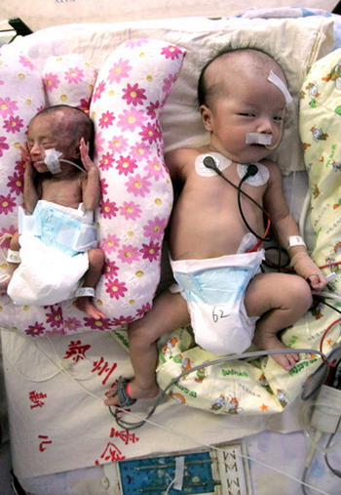
Степени недоношенности
Степень зрелости новорожденного зависит от его способности жить внеутробно и адаптироваться к условиям внешней среды.

Slide 19
Различают 4 степени недоношенности
Степень | Масса тела ребёнка | Срок беременности
1 степень | 2,5 – 2 кг | 37 – 35 недель
2 степень | 2 – 1,5 кг | 34 – 32 недели
3 степень | 1,5 – 1 кг | 31 – 29 недель
4 степень | менее 1 кг | 28 – 22 недели

Slide 20
Недоношенные дети по шкале Апгар
не оцениваются.

Slide 21

Признаки недоношенности
Внешний вид недоношенного ребенка отличается от доношенного непропорциональным телосложением, значительным преобладанием мозгового черепа над лицевым, относительно большим туловищем, короткими шеей и ногами.

Slide 22
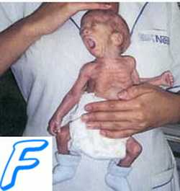
Признаки недоношенности
кожа красного цвета, тонкая, морщинистая,
обильно покрыта пушком (лануго), подкожно-
жировой слой не выражен, мышечный
тонус снижен;
кости черепа мягкие, податливые, подвижные,
иногда заходят друг за друга, швы не закрыты,
открыты большой, малый и боковые роднички;
ушные раковины мягкие, бесформенные, тесно
прижаты к голове;
ареолы и соски грудных желез недоразвиты или отсутствуют;
ногти на пальцах рук и ног тонкие, не достигают краев ногтевого ложа;
подошвенные складки короткие, неглубокие, редкие или отсутствуют;
живот распластанный «лягушачий», пупочное кольцо расположено в нижней трети живота;
у девочек - большие половые губы не прикрывают малые, половая щель зияет, клитор увеличен;
у мальчиков - яички не опущены в мошонку, находятся в паховых каналах или в брюшной полости.

Slide 23
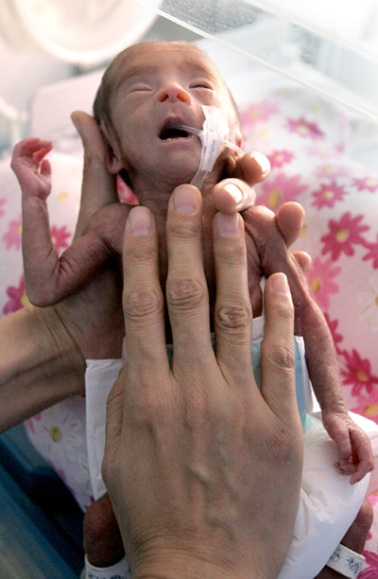
АФО органов и систем недоношенного ребенка
Со стороны ЦНС:
снижение или отсутствие сосательных, глотатель-
ных и других физиологических рефлексов (Моро,
Бауэра, Робинсона и пр.),
не координированные движения конечностей,
косоглазие, нистагм (горизонтальное плавающее
движение глазных яблок),
гипотония мышц, адинамия, нарушение процессов
теплорегуляции (вследствие незначительного
поступления энергии с пищей, тонкого подкожно жирового слоя с низким содержанием бурой жировой ткани, относительно большой поверхности тела по сравнению с массой),
отсутствие способности поддержания нормальной температуры тела, что проявляется в гипотермии (выраженная гипотермия - температура тела 35,9-32°С, при тяжелой - ниже 32°С, переохлажде-ние может вызывать отек подкожной жировой клетчатки - склерему).

Slide 24
АФО органов и систем недоношенного ребенка
Со стороны периферических анализаторов: нарушение зрения и слуха (при глубокой степени недоношенности).
Со стороны органов дыхания:
неравномерное дыхание по ритму и глубине (патологическое дыхание),
частота дыхания варьирует от 40 до 90 в минуту,
склонность к апноэ,
отсутствует или слабо выражен кашлевой рефлекс.
В альвеолах сурфактант отсутствует или содержание его недостаточно, что обусловливает развитие ателектазов и дыхательных расстройств.
Со стороны ССС:
снижение скорости кровотока (синюшное окрашивание стоп и кистей),
синдром «арлекина» (в положении ребенка на боку кожа нижней половины тела становится красно-розового цвета, а верхней - белого).
Артериальное давление низкое, пульс лабильный.

Slide 25
АФО органов и систем недоношенного ребенка
Со стороны иммунной системы:
функциональная незрелость и уменьшение количества Т-лимфоци-тов,
снижение способности к синтезу иммуноглобулинов (высокий риск возникновения инфекций).
Со стороны органов пищеварения:
низкая активность секреторной функции пищеварительных ферментов (липазы, амилазы, лактазы и др.) и усвоения пищи,
малая емкость желудка, не позволяющая удерживать одномоментно необходимый объем пищи,
повышенная склонность к срыгиванию из-за недостаточного развития кардиального сфинктера,
монотонный характер перистальтики кишечника (отсутствие усиления в ответ на прием пищи).

Slide 26
АФО органов и систем недоношенного ребенка
Со стороны печени:
незрелость ферментных систем, что обусловливает уменьшение синтеза белка, протромбина (геморрагический синдром),
нарушение билирубинового обмена, накопление непрямого билирубина в крови и мозговой ткани (билирубиновая энцефалопатия).
Со стороны почек:
пониженная способность к концентрированию мочи, почти полная реабсорбция натрия и недостаточная реабсорбция воды,
несовершенство поддержания КОС.
Суточный диурез к концу первой недели составляет 60-140 мл, частота мочеиспусканий 8-15 раз в сутки.

Slide 27
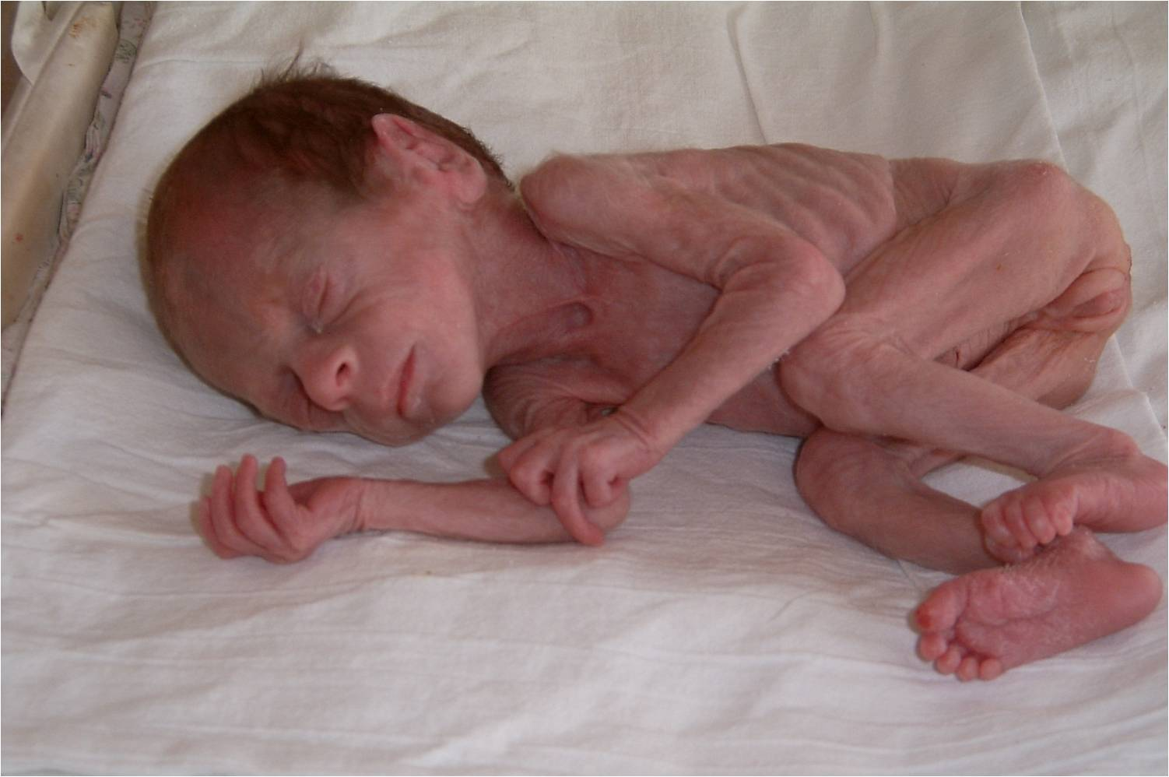
Анатомические (морфологические) особенности недоношенных

Slide 28
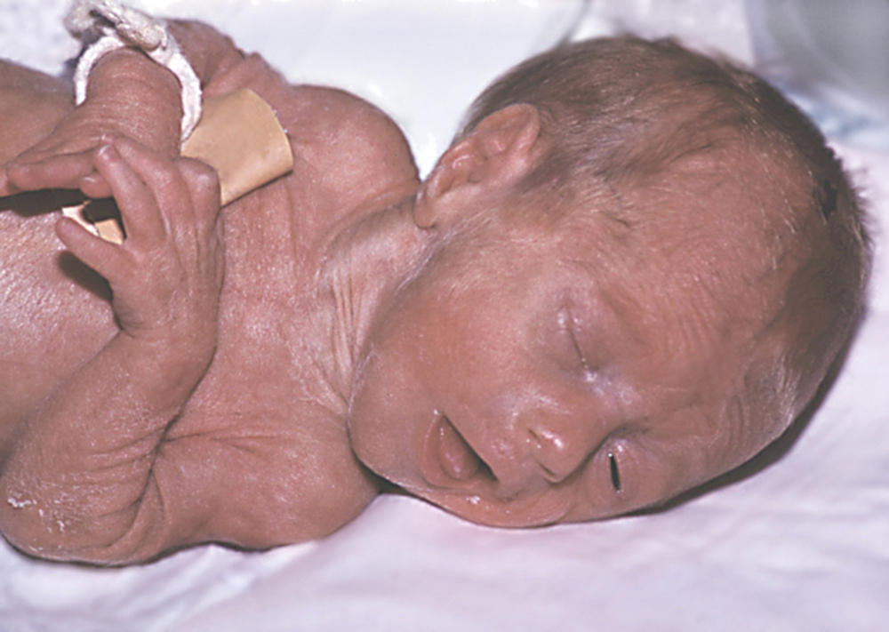
Лануго недоношенного

Slide 29
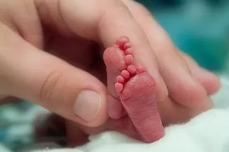
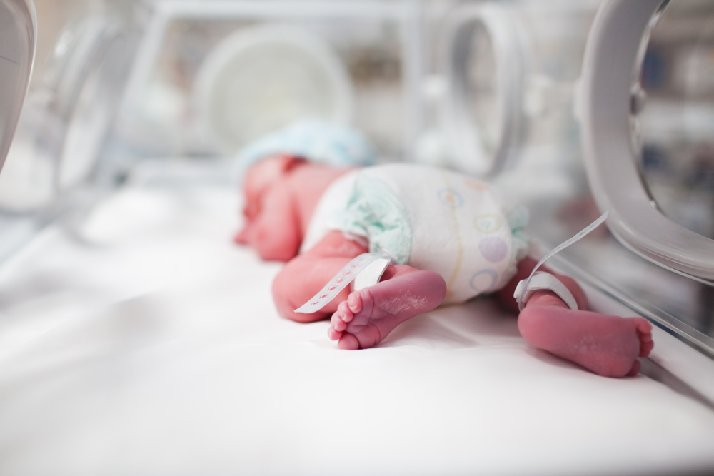
Бороздки на стопах

Slide 30
Пограничные физиологические состояния недоношенного
Физиологическая эритема более выражена.
Первоначальная убыль массы тела до 14%.
Физиологическая желтуха более длительная, может сопровождаться тяжелой энцефалопатией.

Slide 31
Организация медицинской помощи
Этапы выхаживания недоношенных
Родильный дом
Отделение
недоношенных
Детская
поликлиника

Slide 32
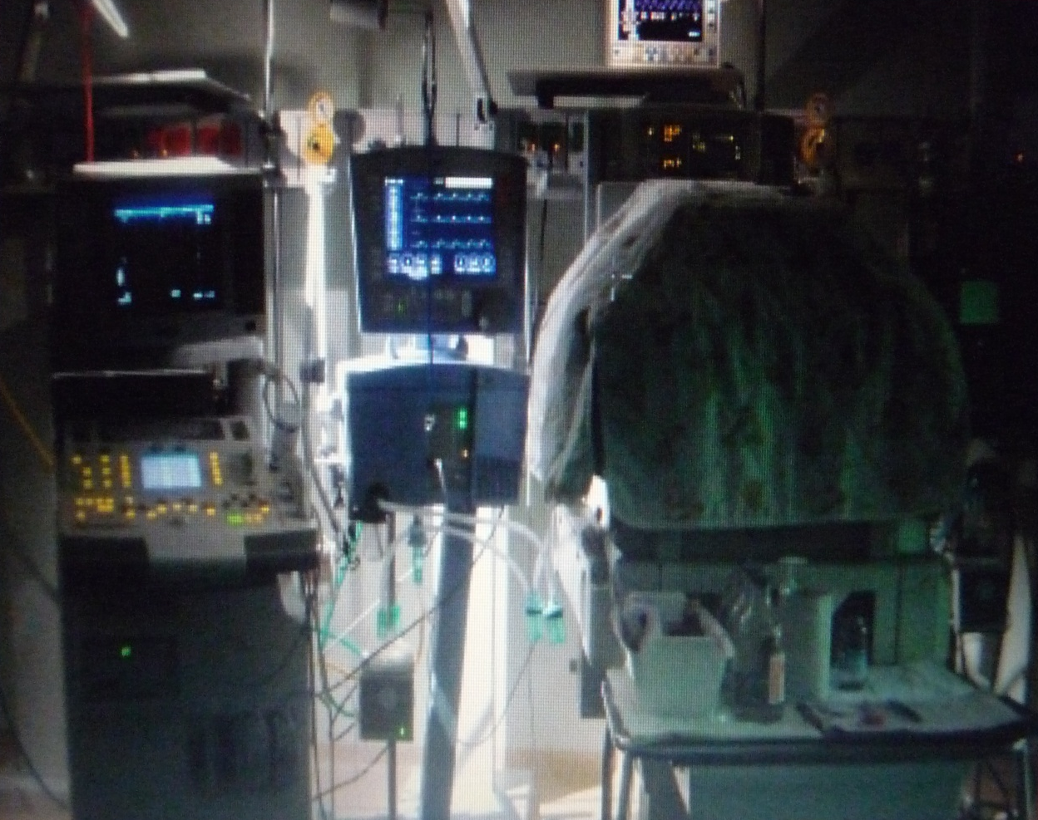
Организация медицинской помощи
1 этап
родильный дом
Основная цель – сохранить жизнь ребенку.
Ребенка с весом менее 1500гр помещают в кювез, в реанимационном модуле.

Slide 33
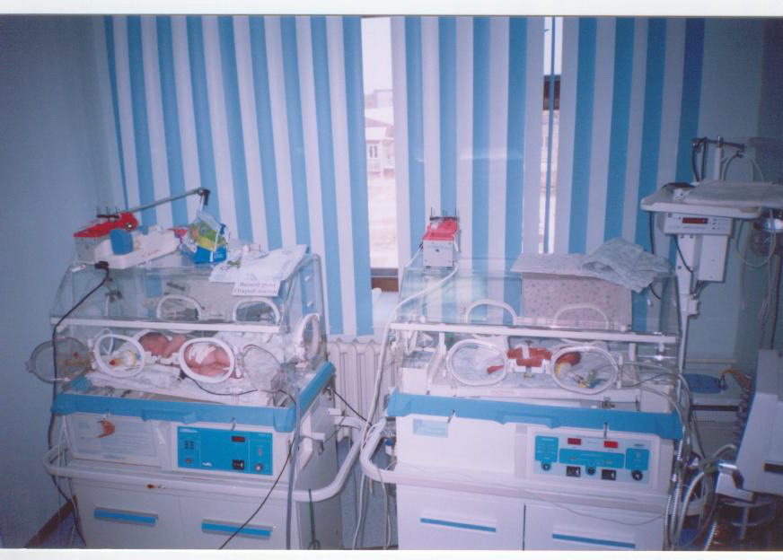
Организация медицинской помощи
В кювезе создаются комфортные микроклиматические условия. Температура поддерживается от 36градусов до 32.
Влажность воздуха в первые сутки составляет до 90% , затем 60-55%.
Концентрация увлажненного кислорода около 30%.

Slide 34
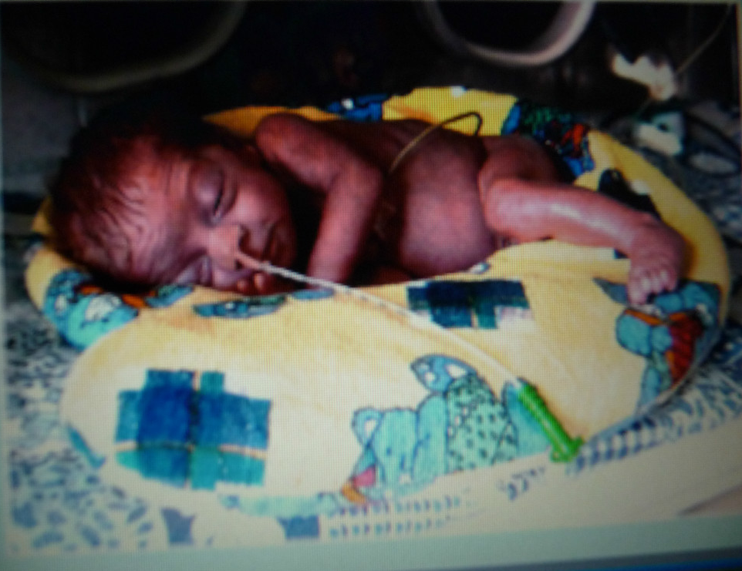
Организация медицинской помощи
Используется методика «гнезда».
Через 2-3дня ребенка перекладывают в чистый кювез.

Slide 35
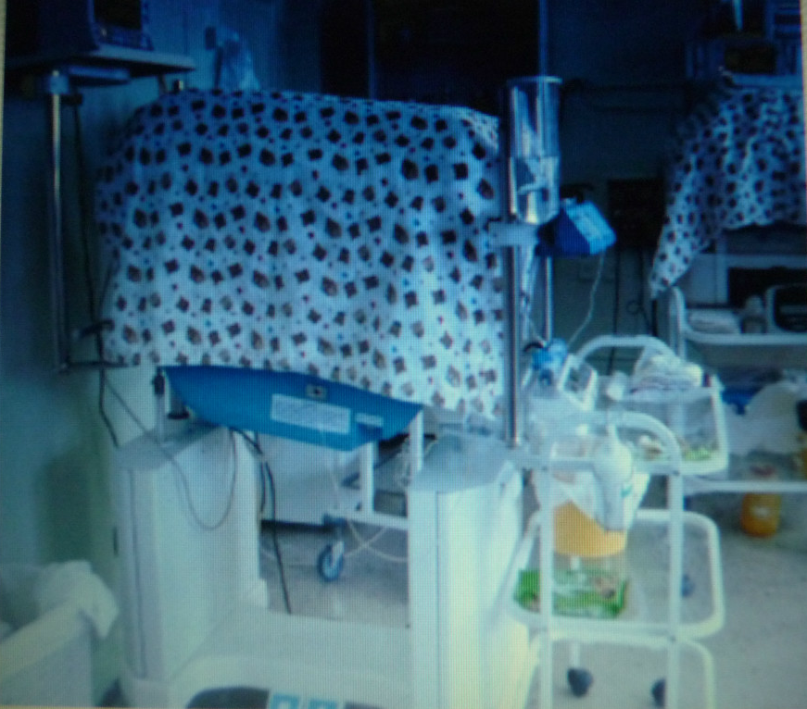
Организация медицинской помощи
Кювезы обязательно накрываются пеленкой.
Запрещается резко снимать пеленку, разговаривать в палате, необходимо ходить только в «тихой» обуви.

Slide 36
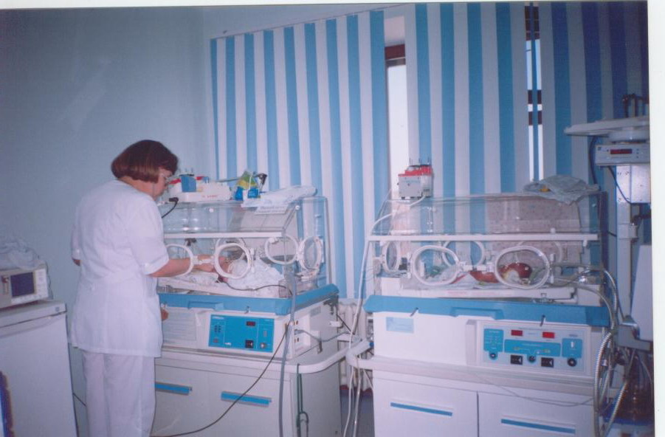
Организация медицинской помощи
Все манипуляции недоношенному проводят в кювезе.

Slide 37
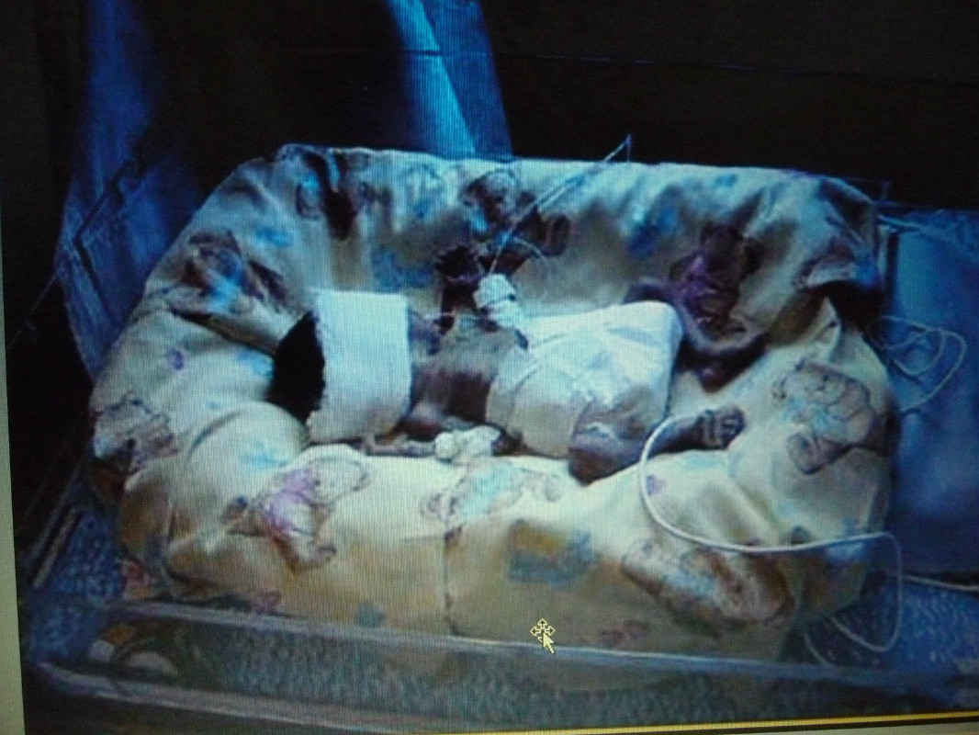
Организация медицинской помощи
Недоношенного с весом более 1500гр помещают
в открытый кювез или кроватку- грелку.

Slide 38
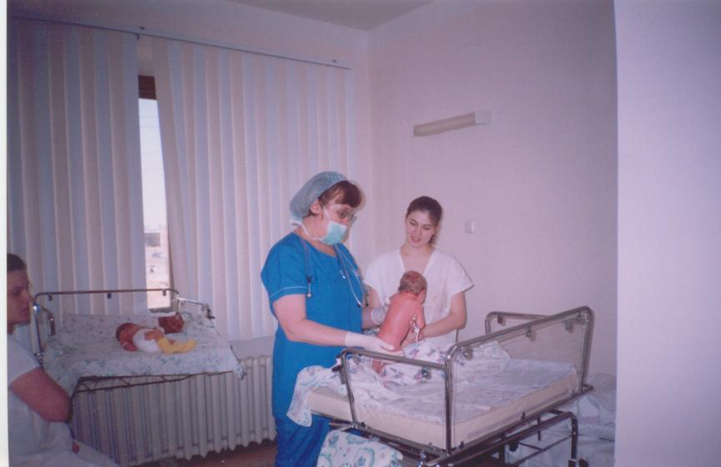
Организация медицинской помощи
Детей с 1 степенью недоношенности
помещают в кроватку, обеспечивая дополнительное согревание.

Slide 39
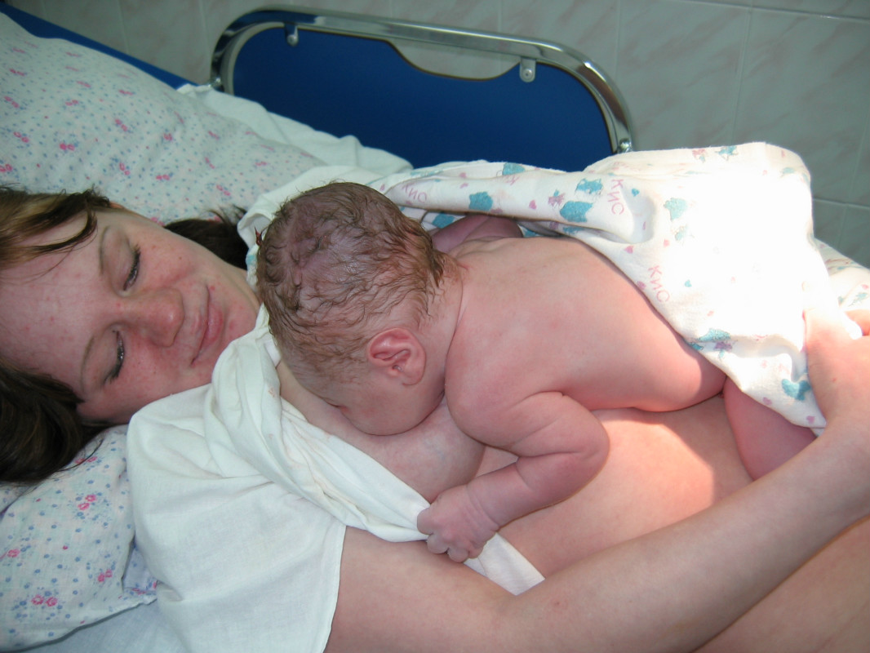
Вскармливание недоношенных
Материнское молоко является наилучшей пищей для недоношенного ребенка.
Детей с весом более 1800гр прикладывают к груди.

Slide 40
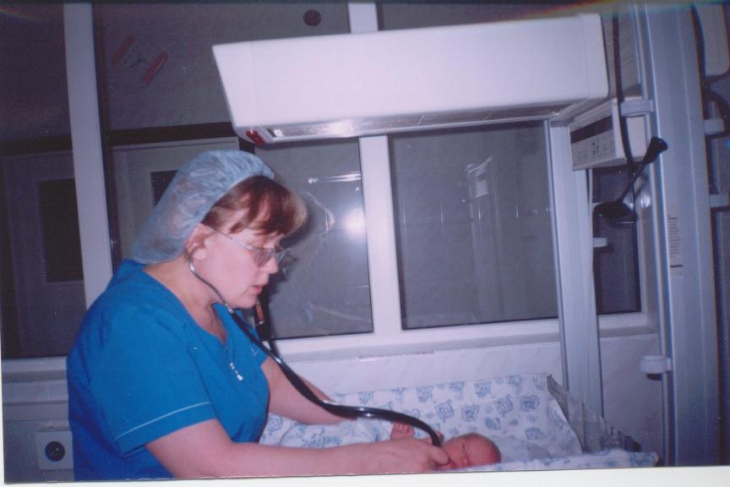
Вскармливание недоношенных
Время первого кормления определяют индивидуально, в зависимости от тяжести состояния. Кратность кормления увеличивается.

Slide 41


Вскармливание недоношенных
Детей весом менее 1800гр кормят из бутылочки.
При отсутствии сосательного и глотательного рефлексов через зонд.
При отсутствии молока у матери назначают специализированные смеси для недоношенных.

Slide 42
Вскармливание недоношенных
Суточное количество пищи в первые 10 дней можно рассчитать по формуле Роммеля:
(10+n) х m:100
где n-число дней жизни
m-масса ребенка в граммах.

Slide 43
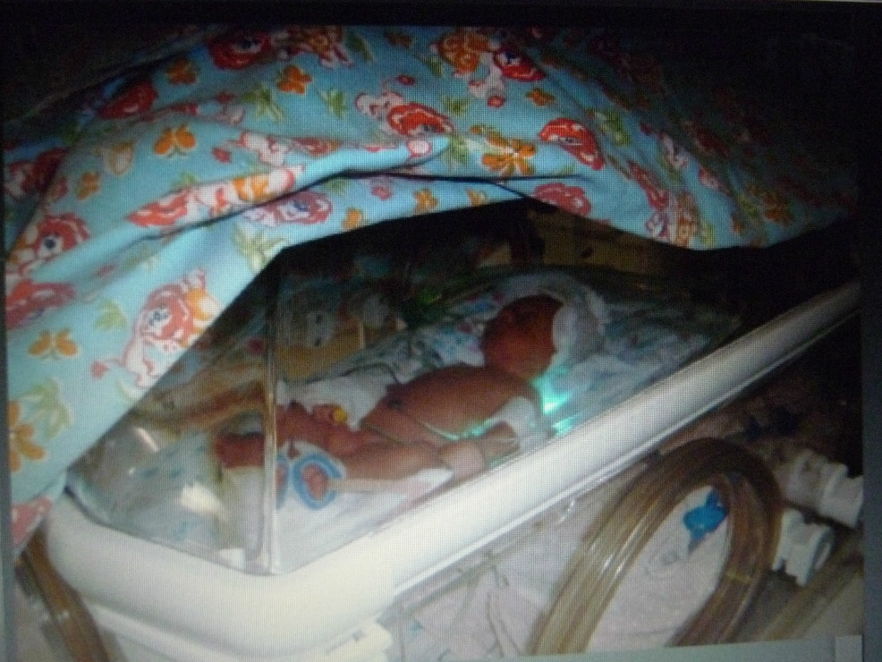
2 этап выхаживания недоношенных
В родильном доме ребенок находится не более 10 дней, и переводится на
2 этап выхаживания недоношенных.

Slide 44
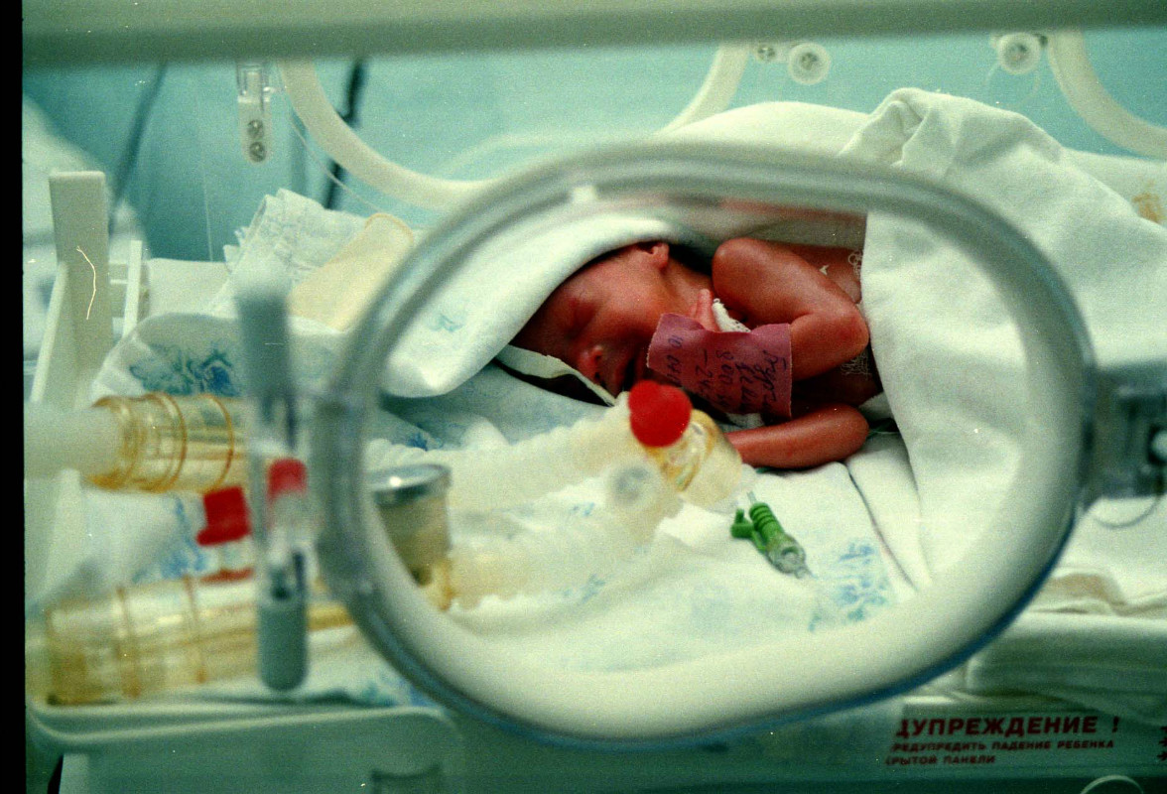
2 этап выхаживания недоношенных
Транспортировка осуществляется в переносном кювезе или в специализированной машине на руках опытной медсестры.

Slide 45
2 этап выхаживания- детское отделение для выхаживания недоношенных
Критериями выписки из детского отделения являются:
- масса тела ребенка 2500гр,
- ребенок должен самостоятельно есть,
-хорошо удерживать температуру тела,
- должен быть здоров.

Slide 46
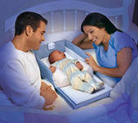
3 этап выхаживания - детская поликлиника
Недоношенные дети наблюдаются участковым педиатром и мед. сестрой. Физическое развитие недоношенных характеризуется более высокими темпами развития.

Slide 47
3 этап выхаживания - детская поликлиника
При 1-2 степени недоношенности дети догоняют сверстников к 1 году.
При 3ст. недоношенности- к 3годам.
При 4 ст. – к 7 годам.

Slide 48
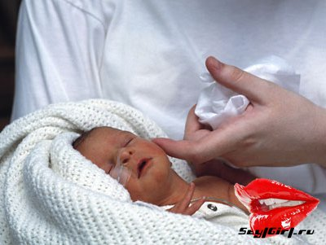
Особенности ухода за недоношенным в домашних условиях
Для недоношенного температура воздуха в комнате должна быть 22-24°; воды для купания 38°.
Вопросы о первой прогулке, массаже, гимнастике решает врач в индивидуальном для каждого недоношенного порядке.
Кормят недоношенного по режиму, подобранному в отделении выхаживания (7-9 раз в сутки).
Если у мамы сохранилась лактация, грудное кормление проводят недоношенным с хорошим сосательным рефлексом, весом более 1900 г.

Slide 49
Проблемы недоношенных
Нарушение терморегуляции
Высокий риск развития инфекционных заболеваний из-за плохой сопротивляемости организма недоношенного
Срыгивание, метеоризм, неустойчивый стул из-за низкой ферментативной активности
Дефицит знаний у родственников ребенка об особенностях ухода и питания недоношенного

Slide 50
Сестринские вмешательства
Организовать уход за недоношенным ребенком в кувезе, кроватке «беби-терм», в палате для выхаживания недоношенных
Соблюдать санитарно-эпидемиологический режим в палате для выхаживания недоношенных детей
Осуществлять регулярный гигиенический уход за недоношенным ребенком (не вынимая из кувеза)
Осуществлять регулярный контроль за состоянием недоношенного ребенка: ЧДД, пульс, температура, вес, характер и частота стула, срыгивания
Организовать рациональное питание недоношенного ребенка: из бутылочки, с ложечки, через назогастральный зонд
Восполнить дефицит знаний у родственников ребенка об анатомо-физиологических особенностях недоношенного, особенностях гигиенического ухода и вскармливания недоношенного

Slide 51
Наиболее частые патологические отклонения у недоношенных детей
Парезы и параличи, когнитивные расстройства
Синдром срыгивания
Апноэ недоношенных
Бронхолегочная дисплазия (БЛД)
Открытый артериальный проток (ВПС-ОАП)

Slide 52
Респираторный дистресс-синдром и ретинопатия
РДС- одна из главных причин смерти недоношенных детей. Он встречается у детей с неполностью сформировавшимися легкими и вызывается нехваткой вещества под названием сурфактант.
РН – это заболевание глаз ребенка, чаще родившегося до 28 недели беременности. Происходит нарушение развития сетчатки ; в тяжелых случаях, сетчатка отслаивается от глаза.
Из-за того, что слишком большое или маленькое количество кислорода может усугубить РН, кислородная терапия для недоношенных детей применяется очень аккуратно.
Последствия: близорукость, катаракта, глаукома, косоглазие, выздоровление

Slide 53
Потенциальные проблемы недоношенных
Поздно начинают говорить
Задержка умственного развития
Двигательные нарушения
ДЦП
Снижение иммунитета
Ретинопатия
Гидроцефалия
Судороги
Гипотрофия
Рахит
Анемия
Дисплазия суставов
Тугоухость

Slide 54
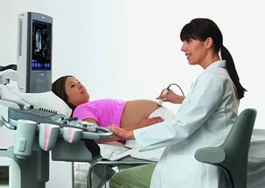
Профилактика преждевременных родов
регулярный контроль за
прибавкой массы тела беременной;
-лабораторное и повторное УЗИ обследование беременных, составляющих группу повышенного риска рождения ребенка с низкой массой тела;
- госпитализацию беременной с угрозой прерывания при сроках начиная с 22 недель в акушерские стационары;
-мониторинг сократительной
активности матки и сердечной деятельности плода (кардиотокография);

Slide 55
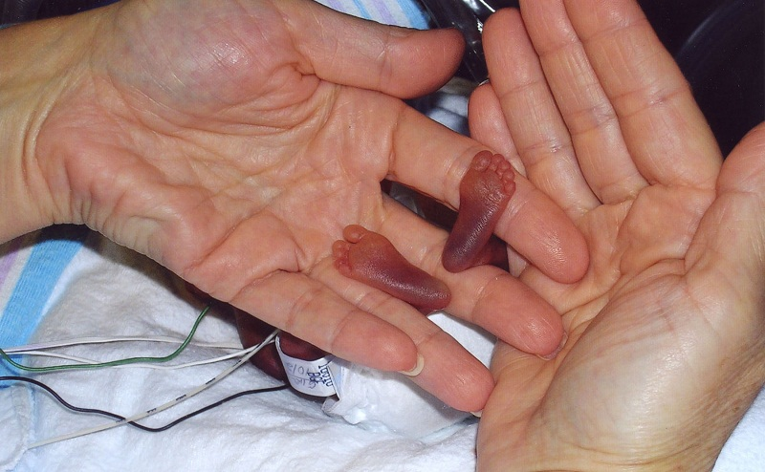
Амилия
афроамериканка из США, родила 24 октября 2006 года дочь Амилию на 22-й неделе беременности (21 неделя и 6 дней). При рождении вес Амилии составлял 284 грамма, а рост 24,13 см.

Slide 56
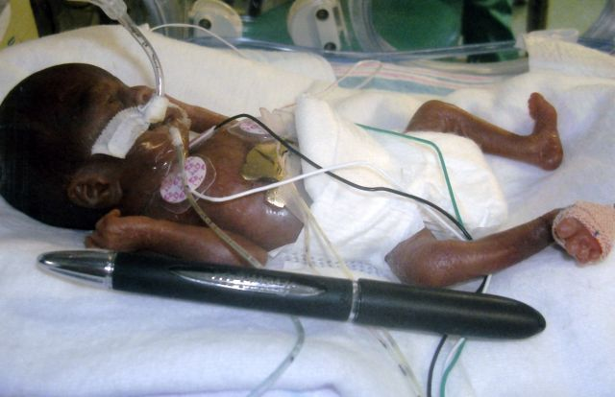
Амилия Соня Тейлор ростом с шариковую ручку

Slide 57
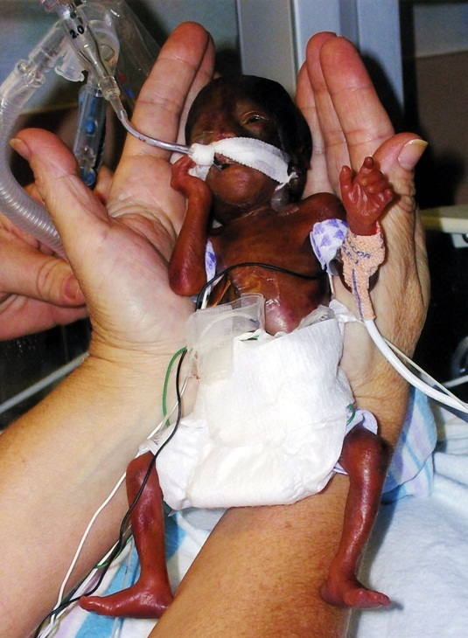
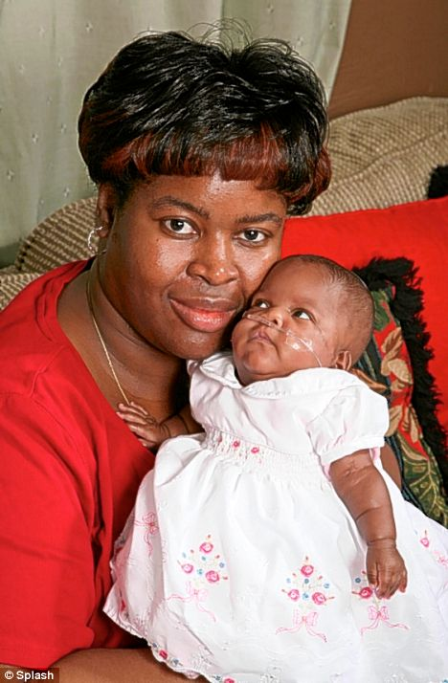
Амилия при выписке- 4 мес.

Slide 58
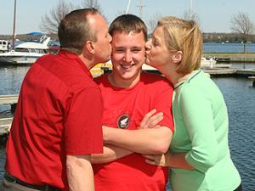
Вес при рождении 624 гр.
20 мая 1987 года в Канаде, банковская служащая Бренда родила мальчика через 21 неделю 5 дней беременности. Врачи предупредили Бренду, что ни один ребенок такой степени недоношенности не выжил, однако приняли все меры по сохранению его жизни, подключив к аппарату искусственной вентиляции легких. В итоге Джеймс Джилл, весивший в рождении 624 грамма, не только выжил, но и вырос вполне здоровым и спортивным парнем.

Slide 59

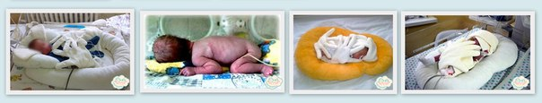

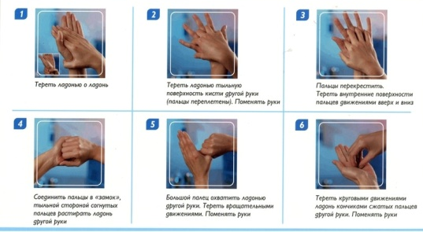
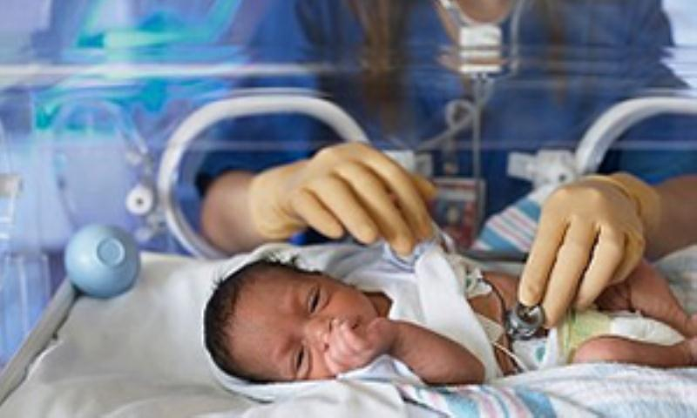
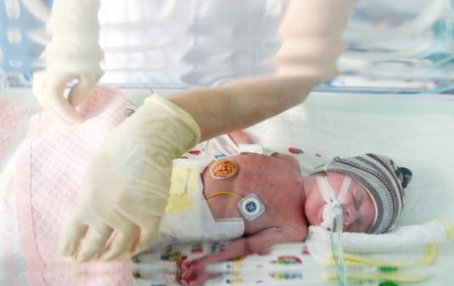
ОСНОВНЫЕ ПРИНЦИПЫ УХОДА
ЗА НЕДОНОШЕННЫМИ ДЕТЬМИ
I этап – интенсивная терапия в родильном доме
II этап – наблюдение и лечение в специализированном отделении для недоношенных детей
III этап –динамическое наблюдение в условиях детской поликлиники
Создание комфортных условий
Профилактика
инфицирования
Организация
естественного
вскармливания
Динамический уход

Slide 60

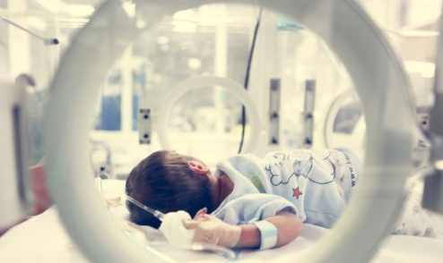
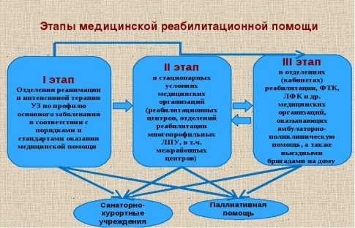
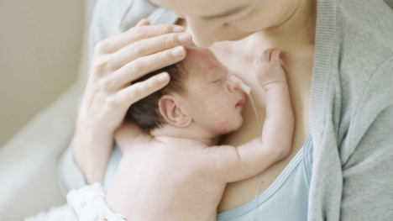
ОСНОВНЫЕ ПРИНЦИПЫ УХОДА ЗА НЕДОНОШЕННЫМИ ДЕТЬМИ
Со стороны ЛПУ
динамическое наблюдение за недоношенными детьми
продолжение комплекса медико-реабилитационных мероприятий
разработка индивидуальных комплексных программ лечебно-коррекционных мероприятий по реабилитации
пропаганда и поддержка грудного вскармливания, как наиболее физиологичного и важного компонента в процессе выхаживания «проблемных» детей
Со стороны матери
и поддержка грудного вскармливания, как наиболее физиологичного и важного компонента в процессе выхаживания «проблемных» детей
контакт «кожа к коже»
участие обоих родителей в уходе за ребенком, его общение с родителями

Slide 61
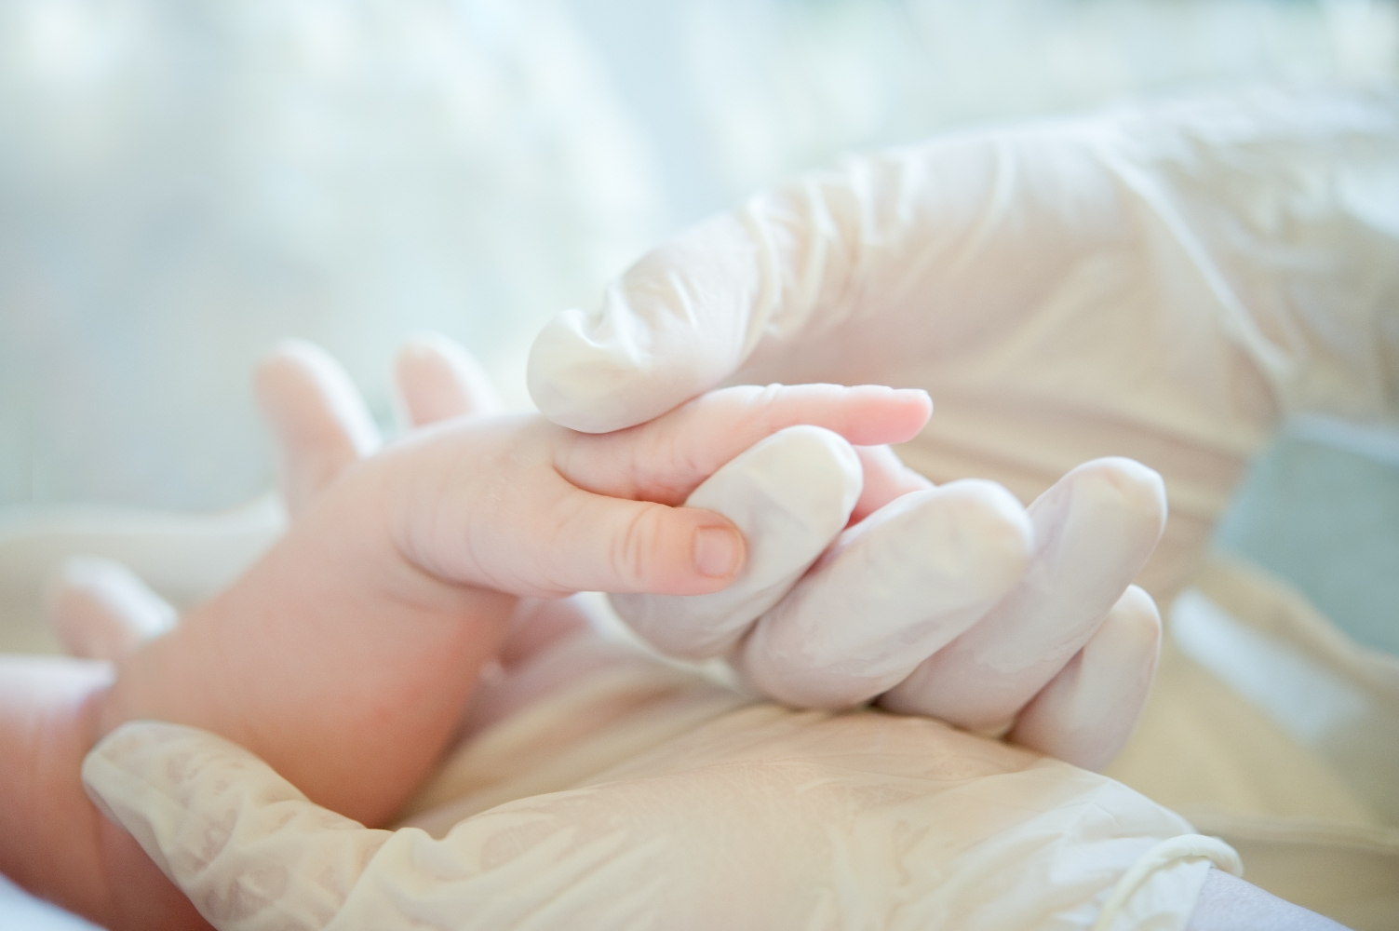
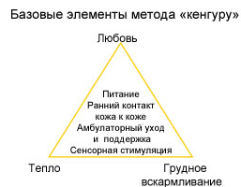
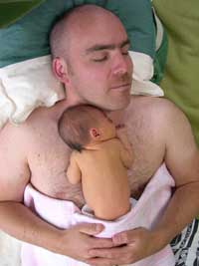
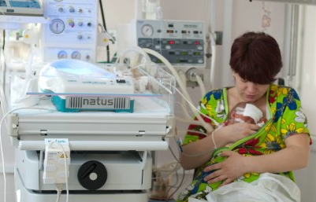
МЕТОД КЕНГУРУ - это способ выхаживания недоношенных детей, при котором максимально задействуется физический контакт «кожа к коже» малыша и матери.
Суть метода - детей ежедневно, от одного до нескольких часов в день, выкладывают на открытую поверхность груди мамы или папы. Его использование ускоряет адаптацию малышей к окружающему миру, они лучше развиваются и набирают вес.
Ключевые моменты метода Кенгуру:
Ранний продолжительный контакт "кожа к коже" малыша и его матери, а точнее тельца малыша (лицом к маме) и материнской груди
Исключительно грудное вскармливание сцеженным молоком либо непосредственно грудью.
Поддержка пары мама-малыш. Это означает, что персонал больницы делает все возможное для медицинского, эмоционального, психологического и физического благополучия пары мама-малыш, не разделяя их, начиная от использования ультрасовременного оборудования и кончая психологической поддержкой.
Метод включает ряд важных моментов:
Он начинает применяться в больнице, но может быть продолжен дома.
Малышам, с которыми применяют этот метод, рекомендуют более раннюю выписку
При дальнейшем пребывании дома матери оказывают необходимую помощь и поддержку

Slide 62


Slide 63
Домашнее задание.
Конспект лекции.

